Slide 1
Toán 2
Tập 1
Tuần 13
Bài 37: Luyện tập chung – tiết 1

Slide 3
LUYỆN TẬP THỰC HÀNH

Slide 4
Đặt tính rồi tính:
1
58 + 17
85 - 68
49 + 9
58
85
49
+
-
+
17
68
9
31 + 69
100 - 24
72 - 6
31
100
72
+
-
-
69
24
6

Slide 5
Xếp các thẻ số vào ô thích hợp để tạo thành các phép tính đúng:
2
71
45
26
39
61
100
+ =
+ =
+ =
+ =
- =
- =
- =
- =

Slide 6
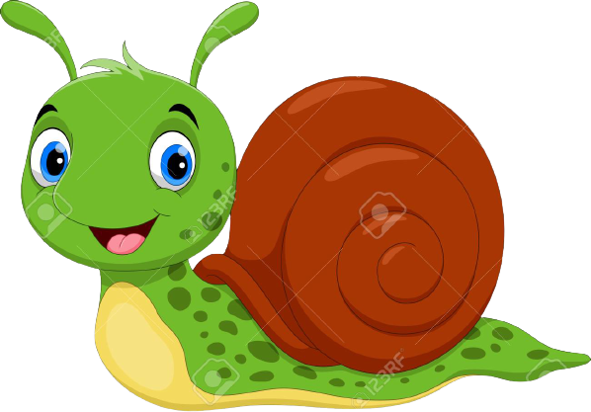
a. Tính:
3
20 + 30 + 50 =
100 – 30 – 40 =
100 – 8 – 10 =
44 + 6 + 50 =
50
92
70
50
11 + 22 + 66 =
73 – 14 + 20 =
33
59

Slide 7
b. Chọn kết quả đúng với mỗi phép tính:
3

Slide 8
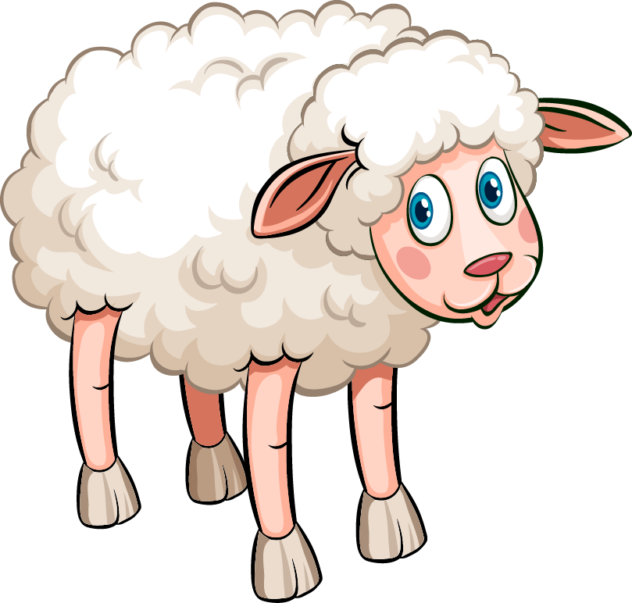
ĐƯA CỪU QUA SÔNG
HƯỚNG DẪN
Thầy cô kích chuột vào màn hình để bắt đầu trò chơi.
Kích chuột màn hình để hiện câu hỏi và các đáp án dạng trắc nghiệm.
Kích chuột vào màn hình để đưa chú cừu qua sông an toàn.
Kích chuột vào màn hình để tới câu hỏi hoặc slide tiếp theo.

Slide 9
Câu hỏi
37 + 28 = ?
A. 55
B. 54
C. 65
D. 66

Slide 10
Câu hỏi
80 – 45 = ?
A. 45
B. 35
C. 40
D. 55

Slide 11
Câu hỏi
53 + 47 = ?
A. 90
B. 80
C. 99
D. 100

Slide 12
Câu hỏi
40 + 50 – 20 = ?
A. 70
B. 90
CHIẾN THẮNG
C. 60
D. 30

Slide 13
Em hãy chia sẻ những điều học được qua bài này.

Slide 14
Tạm biệt và hẹn gặp lại
các con vào những tiết học sau!

